Slide 1
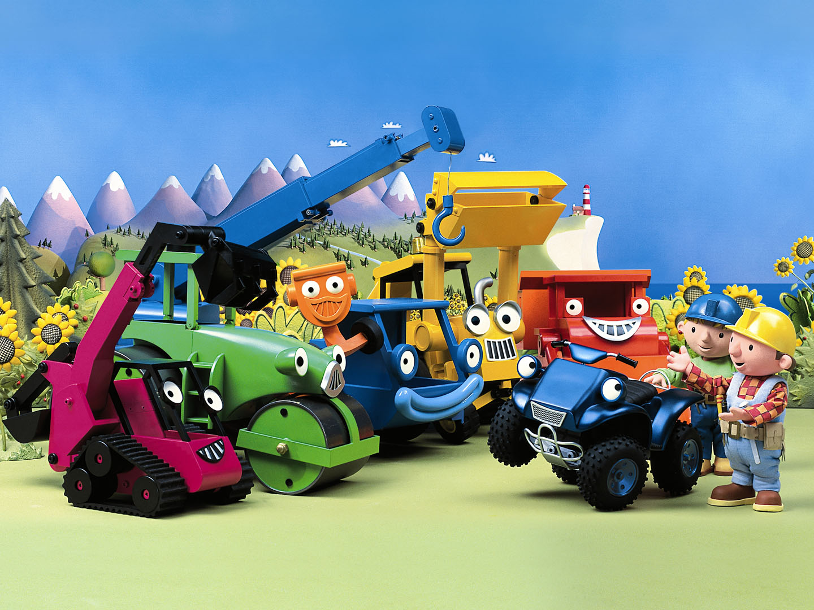
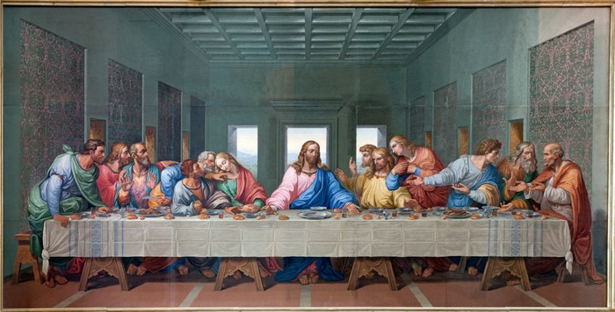
Metody Týmové Práce
Lukáš Vácha
&
Ondřej Bareš

Slide 2
Tým
Zpravidla tým je organizovanou jednotkou, jejíž úkolem je vyřešit stanovený problém prostřednictvím generování a zrealizování nápadů. Týmem je označována malá skupina lidí, obvykle od 3 do 12 osob, s výraznou cílovou orientací a intenzivní interakcí mezi členy skupiny. Na základě tohoto definování lze stanovit, že týmová práce je efektivní a produktivní praktickou činností týmu čili společnou účelnou prací skupiny odborníků, kteří pracují podle předem stanovených pravidel.
MÁCHAL, Pavel, Martina ONDROUCHOVÁ a Radmila PRESOVÁ. Světové standardy projektového řízení: pro malé a střední firmy: IPMA, PMI, PRINCE2. Praha: Grada, 2015. ISBN 978-80-247-5321-8, s. 28-29.

Slide 3
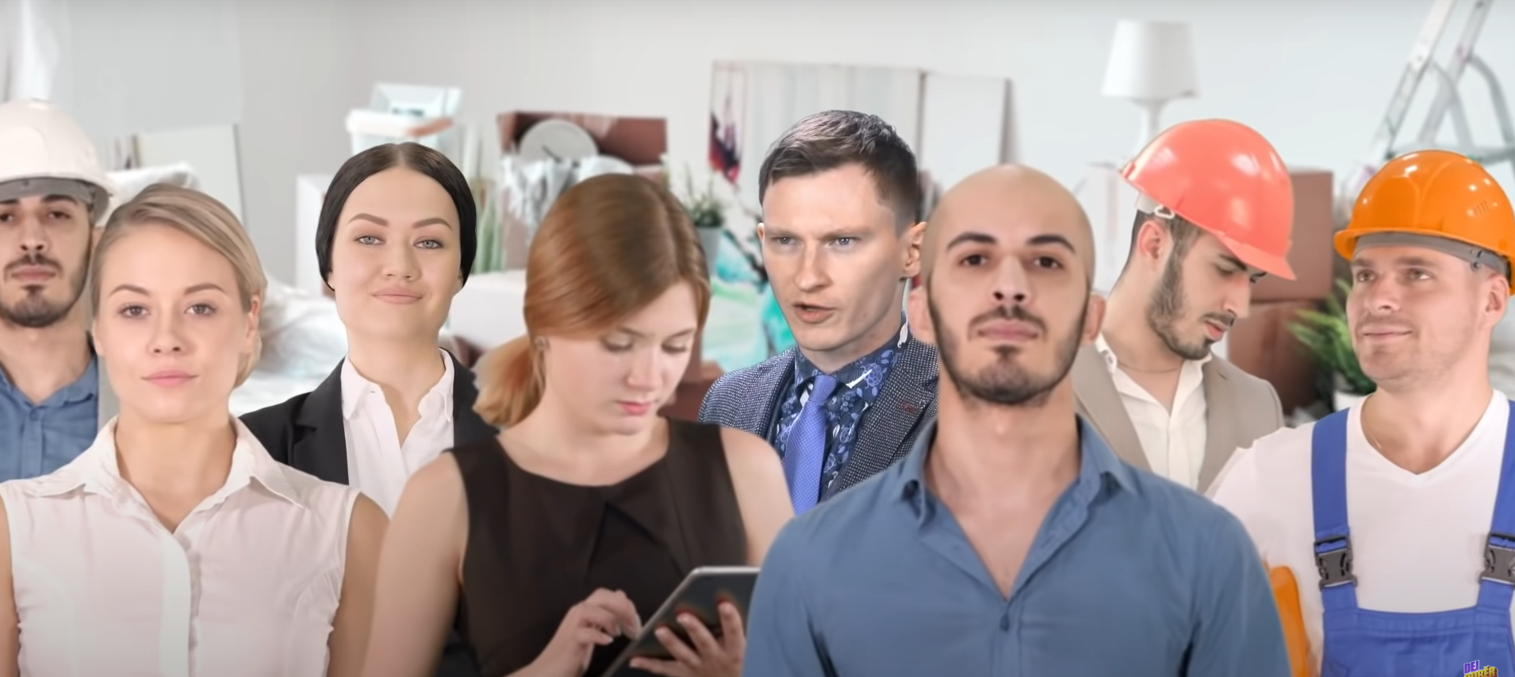
Základ metod týmové spolupráce
Každý tým a každý projekt je do jisté míry unikátní záležitostí
Nelze tedy každou z následujících teorií použít úplně na vše, naopak nejlépe sedící přístup je často nutné ještě individuálně upravit

Slide 4
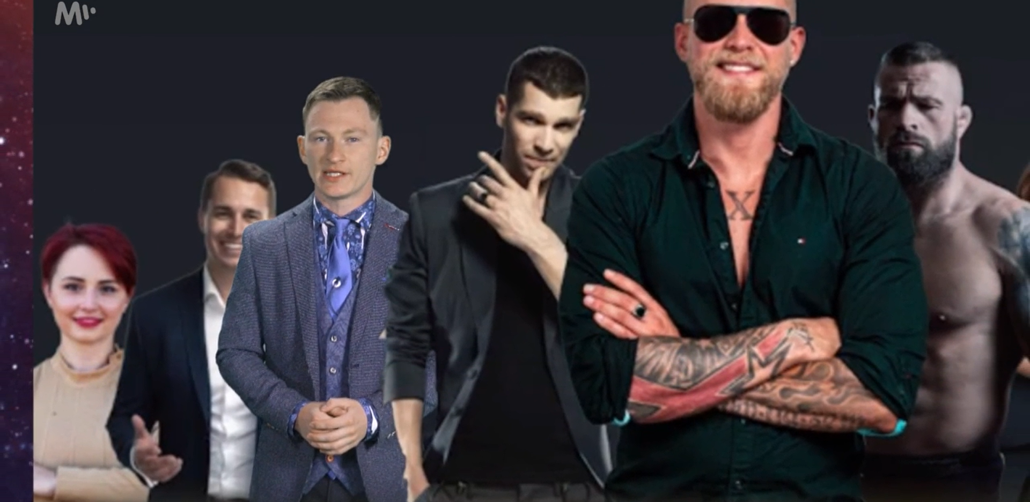
Teorie managementu
Administrativní management (Henri Fayol)
Zlepšení v organizaci managementu zlepší výsledky
Jednoznačné zadání (pouze 1 nadřízený)
Spojení vlastního zájmu s cílem organizace
Funkce manažera: plánování organizace vedení koordinace řízení
FUNKTIONEVENTS, Blog, Online: https://www.funktionevents.co.uk/team-building/blog/teamwork-theory
TheBusinessProfessor, Online: https://thebusinessprofessor.com/en_US/management-leadership-organizational-behavior/administrative-theory-of-management

Slide 5
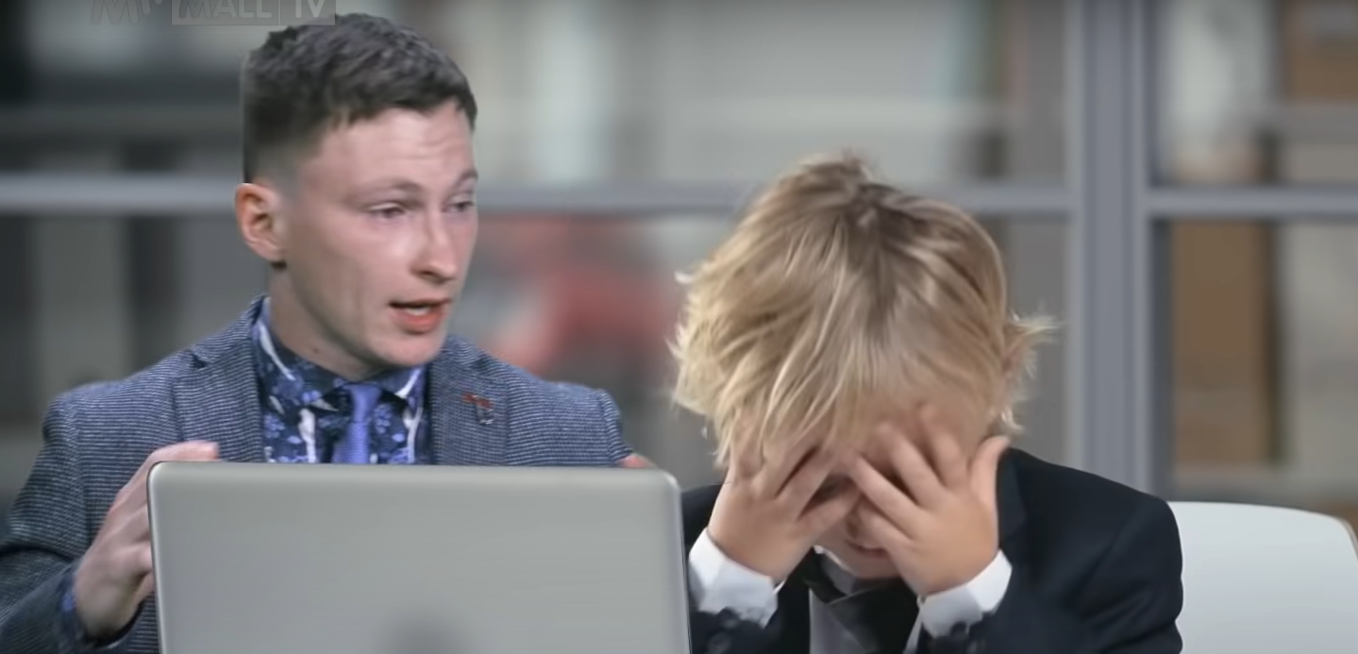
Teorie managementu
Byrokratický management (Max Weber)
Důraz na nutnost racionálních pravidel
Vysoká míra specializace
Dobře definovaný řetězec velení / hierarchie
Přísný řetězec příkazů, jasné role
Lepší uspořádání pro vlády než firmy
FUNKTIONEVENTS, Blog, Online: https://www.funktionevents.co.uk/team-building/blog/teamwork-theory
IEduNote, Online: https://www.iedunote.com/bureaucratic-management-theory-max-weber

Slide 6
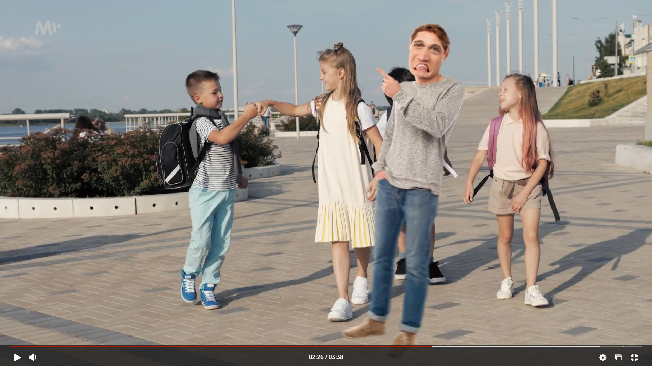
Teorie managementu
Teorie lidských vztahů (Elton Mayo)
Člověk není stroj - zlepšení práce nedosáhneme jen dodáním tréningu a nářadí
Potřeba zdravé komunikace, spokojenost s prací
Individuální přizpůsobení pracovní doby, přestávek ad. pracovních podmínek
Zpětná vazba
Prostor pro interakci kolegů
FUNKTIONEVENTS, Blog, Online: https://www.funktionevents.co.uk/team-building/blog/teamwork-theory
Harrapa, Blog, Online: https://harappa.education/harappa-diaries/human-relations-theory/

Slide 7
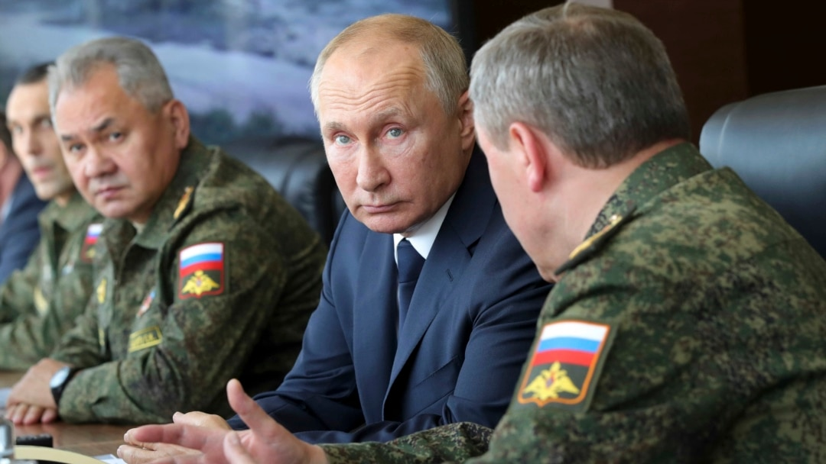
Teorie managementu
Systémová teorie
Vzájemné soužití více týmů, oddělení
Tým bývá složen z členů z různých oddělení
Efektivita celé firmy > efektivita jednotlivých týmů, oddělení
Složky systému: vstupy transformační proces výstupy zpětná vazba prostředí
FUNKTIONEVENTS, Blog, Online: https://www.funktionevents.co.uk/team-building/blog/teamwork-theory
TheBusinessProfessor, Blog, Online: https://thebusinessprofessor.com/en_US/management-leadership-organizational-behavior/systems-theory-of-management

Slide 8
Teorie managementu
Pohotovostní teorie
Neexistuje nejlepší vedení týmu
Úspěšnost týmu je dána POUZE schopnostmi vedoucího
Rozhodnutí vedoucího jsou daná situací, nikoliv teorií
Typy vedení: úlohově orientované vztahově orientované
Schopnosti lídra
Vztah s podřízenými
Zadání úkolu
Autorita
FUNKTIONEVENTS, Blog, Online: https://www.funktionevents.co.uk/team-building/blog/teamwork-theory
Communication Theory, Blog, Online: https://www.communicationtheory.org/contingency-theory/

Slide 9
Teorie managementu
Teorie X a Y (Douglas McGregor)
X - autoritářské vedení, kontrola pracovníků, předpokládá líné a nemotivované lidi, kteří potřebují vedení
Výhodné pro případy uniformní pracovní náplně jako třeba montážní linka
Y - spoluúčast, předpokládá motivované pracovníky, kteří aktivně pracují na svém zlepšení a nesou zodpovědnost
Důraz na kreativitu při řešení problému, individuální přístup, ale mohou nastat problémy s konzistencí
FUNKTIONEVENTS, Blog, Online: https://www.funktionevents.co.uk/team-building/blog/teamwork-theory
BusinessJargons, Blog, Online: https://businessjargons.com/theory-x-theory-y.html

Slide 10
Belbinova teorie týmových rolí
Úspěch týmu vychází z diverzity
Meredith Belbin identifikoval 9 rolí, které by se měly v týmu vyskytnout:
Plant generuje nápady, ale může mít problém je komunikovat
Resource investigator spojení s vnějším světem
Co-Ordinator Vůdce, zadává úkoly, je schopen nadhledu a pohledu "z vnějšku"
Shaper extrovertní, udržuje tým v pohybu, zkouší nová řešení
FUNKTIONEVENTS, Blog, Online: https://www.funktionevents.co.uk/team-building/blog/belbin-team-roles

Slide 11
Belbinova teorie týmových rolí
Monitor Evaluator pozorující a logický, nestranný, schopný zpětné vazby bez zaujatosti
Teamworker udržuje hladký chod, schopný naslouchat a zmírňovat napětí ve vztazích
Implementer Efektivní, uvádí nápady do praxe, také se ujímá úkonů, které nikdo jiný nechce
Completer-Finisher Aktivní snaha o správné a nejlepší možné provedení, kontrola výsledků
Specialist Zaměření na určitou oblast znalostí / schopností, vysoká koncentrace a schopnosti v oboru
FUNKTIONEVENTS, Blog, Online: https://www.funktionevents.co.uk/team-building/blog/belbin-team-roles

Slide 12
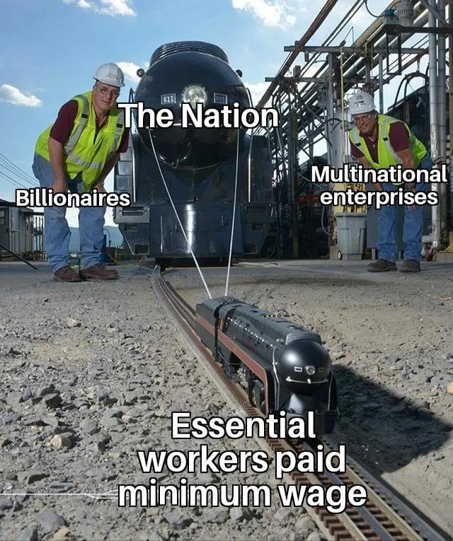
Holokracie
Organizace práce v kruzích místo stromu
Na řízení se podílejí všichni
Neexistence manažerů
Mírná anarchie
Zvýšení mzdy je třeba si obhájit před kolegy
Pomalejší rozhodování
Cíl firmy se stává osobním cílem každého
Badal, Jaclyne (April 23, 2008). "Can a Company Be Run as a Democracy?". Wall Street Journal.

Slide 13
Jak funguje svobodná firma
Společný smysl a vize – Všichni ve firmě vědí, proč danou práci dělají, a dělají ji proto, že chtějí.
Decentralizace vedení – Na řízení celku se podílejí všichni. Každé rozhodnutí je rozhodnutí společné, nikoliv jen vedení firmy.
Prostor pro dialog – Každý ve firmě má možnost říci svůj názor a každý názor má stejnou váhu. Členové týmu si vzájemně poskytují zpětnou vazbu. Ta nejde jen shora dolů, ale i opačným směrem
Hraje se fair-play – Ve firmě se k sobě všichni chovají fér a otevřeně. Členové týmu se k sobě vzájemně chovají, jak si zaslouží, nikoliv podle toho, na jaké pozici stojí.
Transparentnost – Sdílení informací napříč firmou. Každý ví, jaká je firemní strategie, jaké jsou tržby, výsledky i platy ostatních členů týmu.
Zodpovědnost – Všichni ve firmě se chovají zodpovědně, aby svým jednáním přispěli k naplnění společných vizí a cílů.
Možnost volby – V rámci pracovního nasazení má každý možnost volby, jak k danému cíli dospěje. Neřeší se, kdy a kde musí daný člen týmu pracovat, pokud svou činností přispívá k naplnění společných cílů.
Sdílené hodnoty – Lidé ve firmě sdílejí nejen smysl a vize společnosti, ale rovněž morální a etické hodnoty obecně.
BREJČÁK, Peter. Když se zaměstnanci organizují sami. Jak fungují a jaké výhody přináší svobodné firmy? TyInternety.cz [online]. 2019, 07-10-2019 [cit. 2020-03-14].
Dostupné z: https://tyinternety.cz/fastnews/kdyz-se-zamestnanci-organizuji-sami-jak-funguji-a-jake-vyhody-prinasi-svobodne-firmy/

Slide 14
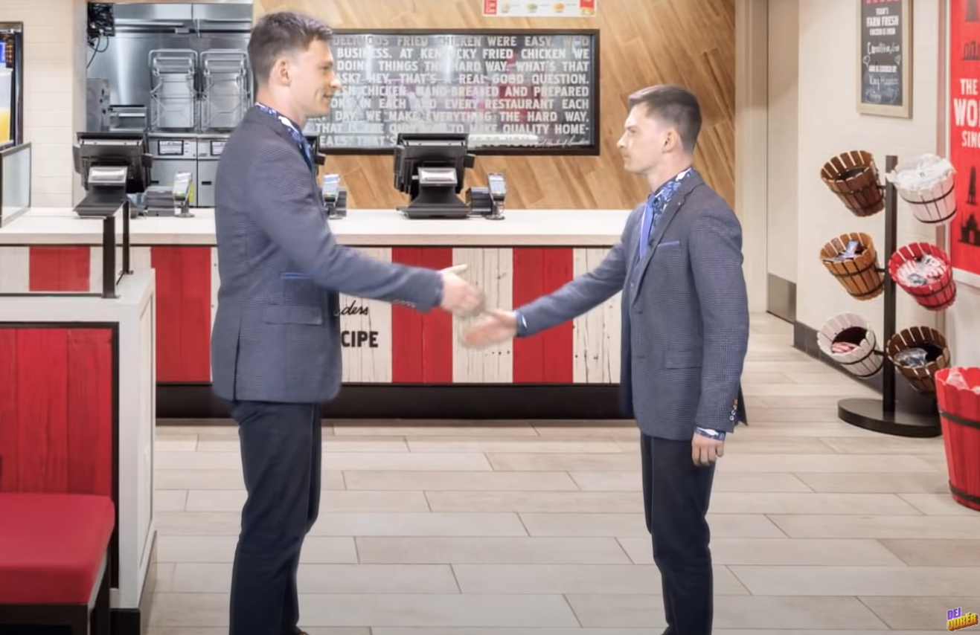
Tým vs. solo
Tým
Více nápadů (zajímavější)
Vysoká pravděpodobnost odhalení chyb
Posunuje schopnosti všech
Spolupráce různých odborností
Dělení moci
Vyšší náklady
Solo
Rychlost
Okamžitý start
Potřeba velkého úsilí
Jednoduché rozhodnutí
Vlastní zodpovědnost
Jasné ohodnocení práce
Koontz Harold Cyril O'Donnell and Heinz Weihrich. 1982. Essentials of Management. 3rd ed. New York: McGraw-Hill.

Slide 15
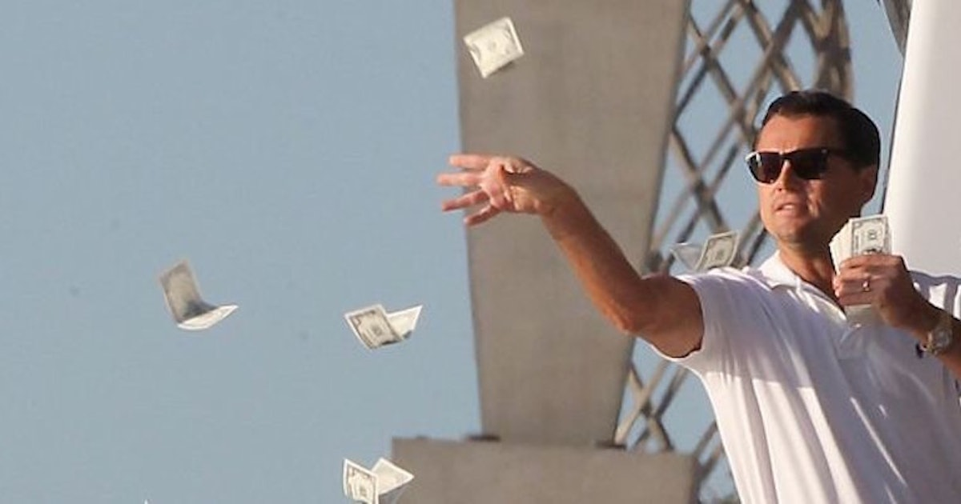
Odměny
Jak odměňovat tým?
Samotné týmové odměňování autor definuje jako spojení vyplácení odměny členům formálně vytvořeného týmu s výkonem celého týmu, jež se rozděluje mezi členy na základě určitého zveřejněného vzorce nebo v případech výjimečných úspěchů na ad hoc základně.
Úměrná aktivitě pracovníka
ARMSTRONG, Michael. Odměňování pracovníků. Praha: Grada, 2009. ISBN 9788024728902, s. 314.

Slide 16
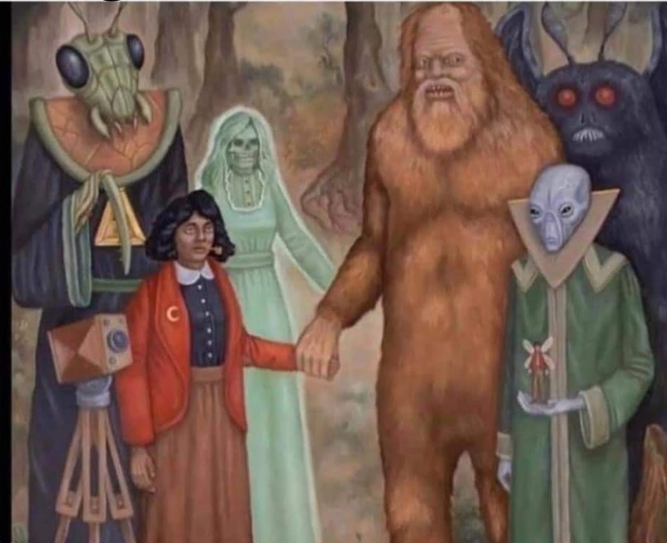
Diskuze
Stmelení týmu společnou akcí – Teambuilding, Pizza party
Eliminace drbů a pomluv, komunikace na rovinu
Heterogenita týmu
Rozdělení zodpovědnosti a kompetencí
Začlenění vs. vyčlenění šéfa
Pracovní podmínky, technické zázemí
Férovost odměn a jednání v týmu
Přidaná hodnota (× práce pouze pro peníze)

Slide 17
Diskuze
Zapojení všech do práce
Výměna funkce × syndrom vyhoření
Znalost platu ostatních
Řád, pravidla, etiketa
Atmosféra na pracovišti
Střet emocí
Neformální, nepracovní komunikace
Společný cíl × individuální zodpovědnost
Velikost týmu

